Slide 1
Chương trình
ở nhà chủ nhật

Slide 2
Phần 1: Khởi động
- Ôn nhận biết hình tam giác, chữ nhật

Slide 3
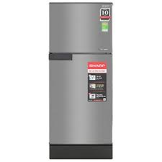
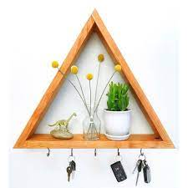
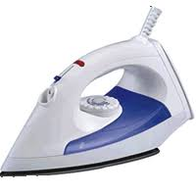

Slide 4
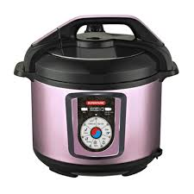
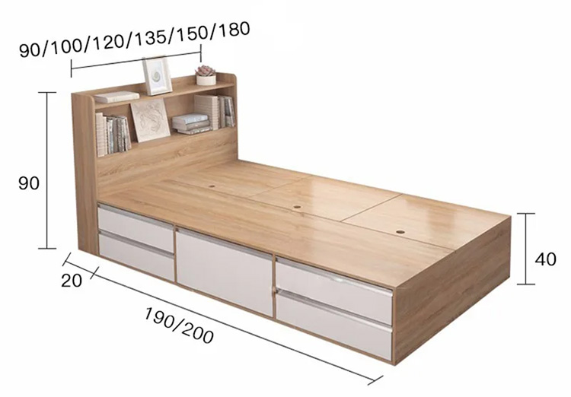
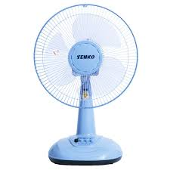

Slide 5
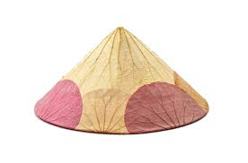
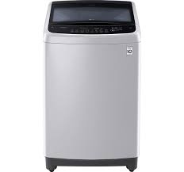
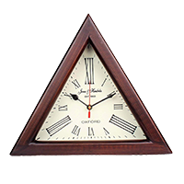

Slide 6
Phần 2: trổ tài
Nhận biết hình tròn
Hình vuông

Slide 7
Phần 3: về đích
TC1: Gia đình thông thái
TC2: Gia đình chung sức

Slide 8
Xin chào
và hẹn gặp lại

